Slide 1
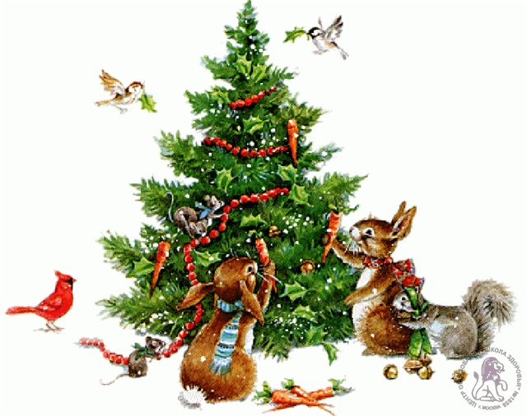
NEW Zealand
Муниципальное бюджетное общеобразовательное учреждение
«Средняя общеобразовательная школа №56»
Merry Christmas
Работу выполнила Афонина Ольга Максимовна
Учитель английского языка
Новокузнецк, 2016

Slide 2
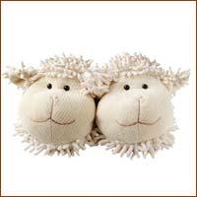
Christmas And New Year
Christmas and New Year holidays traditionally celebrated in winter, among the snow drifts and fluffy and fragrant firs. In New Zealand, winter lasts from June to August, and in the winter months, there begins the summer.

Slide 3
Christmas And New Year
New Zealand

Slide 4
New Zealand
Природа словно перевернула погоду вверх ногами. Поэтому зимние праздники в южном полушарии отмечают совершенно по другим традициям. Рождественской новозеландской красавицей считается дерево похатукава (pohutukawa) — растение вечнозеленое с красивыми яркими и красными цветками, а всеми любимые вечеринки, пикники и гулянки проводятся прямо на пляже.
Как и во всем мире, в Новой Зеландии новогодние торжества принято отмечать в кругу друзей, близких, родственников. Если в России праздник Нового года считается главным, а празднование Рождества намного скромнее, то здесь традиции празднования схожи с европейскими. Новозеландские традиции были заложены британскими поселенцами в 18 веке, которые первыми начали превращать Новую Зеландию в свою колонию.
Рождественский праздник начинается с вручения утренних подарков. Вечером все семейство собирается на праздничный ланч. Народность киви чаще всего его устраивает на берегу моря. Среди традиционных кушаний индейка, тыквенный пирог и фруктовый пудинг.
Киви-пакеха ("pākehā" в переводе с местного наречия "белые люди"), а также киви-маори готовят хагни (hāngi) — традиционная еда, которая готовится на камнях. Способ приготовления следующий: в земле делают углубление, в нем разводят огонь и греют камни. Когда разогреваются до белого цвета, в яму опускают блюда, накрывают сверху тканью и присыпают землей, чтобы тепло не выходило. Во время приготовления люди сидят около ямы и поют обрядовые рождественские песни.
Nature seemed to weather turned upside down. So the winter holidays in the southern hemisphere celebrate in a completely different traditions. Christmas and new Zealand beautiful is the tree pohutukawa (pohutukawa) - evergreen plant with beautiful bright red flowers, and all your favorite parties, picnics and parties are held right on the beach. As elsewhere in the world, in New Zealand the new year celebration is usually celebrated with friends, family, relatives. If in Russia the New year holiday is considered the main and the celebration of Christmas is much more modest, there is the tradition of the celebration is similar to the European one. New Zealand traditions were founded by British settlers in the 18th century, who first began to turn New Zealand into their colony. Christmas holiday begins with a presentation of the morning gift. In the evening all the family gather for a celebratory lunch. Nationality kiwi is often satisfied by the sea. Among the traditional dishes Turkey, pumpkin pie and fruit pudding. Kiwi-pakeha ("pākehā" translated from the local dialect "white people"), as well as kiwi Maori-cook chagni (hāngi) - traditional food, which is prepared on the stones. The method of preparation is the following: in the land of make holes in it make a fire and warm stones. When heated to white, pit omit dishes, served on top cloth and sprinkled earth to heat it up. During the preparation of the people sitting around the pit and sing Christmas ritual songs.

Slide 5
New Zealand
В канун Рождества Новая Зеландия превращается в сказочную страну, где на улицах слышны ароматы глинтвейна и имбиря, а праздничные шествия, концерты и карнавалы дарят радостные эмоции и приятные воспоминания!
В течение декабря в разных городах Новой Зеландии проводятся парады Санта-Клаусов, участники которых самостоятельно придумывают не только костюмы, но и средства передвижения. К Рождеству праздничными гирляндами украшены уютные балкончики, дворы и даже входные двери; на улицах можно увидеть похотукаву (pohutukawa) - рождественское дерево с красными цветками, которое пышно расцветает к двадцатым числам декабря.
On Christmas eve, New Zealand turns into a fairyland, where the streets you can hear the aromas of mulled wine and ginger, and festive processions, concerts and carnivals give positive emotions and good memories! In the month of December in different cities in New Zealand parades Santa Claus, the participants independently come up with not only the costumes, but also a means of transportation. Christmas festive garlands decorated with cosy balconies, courtyards and even the front door; on the streets, you can see pohutukawa (pohutukawa) - Christmas tree with red flowers, which blooms magnificently to the twentieth of December.

Slide 6
Christmas And New Year
New Zealand

Slide 7
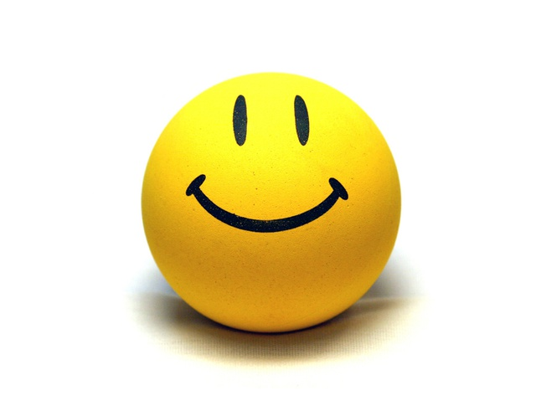
НОВОГОДНЕЕ УБРАНСТВО
Жители Новой Зеландии в предпраздничные дни украшают свои дома новогодними гирляндами, разноцветными снежинками. Еще одна интересная особенность Нового года по-новозеландски – это дерево Похотукава, которое прямо в канун Рождества распускает невероятно красивые красные цветочки.
New ZealanD

Slide 8
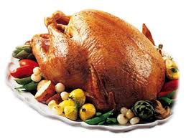
НОВОГОДНИЕ УГОЩЕНИЯ
Население Новой Зеландии – это по большей части переселенцы из Британии, которые в свое время привезли на острова традиции и культуру своей малой Родины. Например, в качестве праздничного блюда здесь почитают индейку, а также устраивают барбекю. И все-таки, главный праздник в Новой Зеландии – это Рождество, поэтому лакомятся островитяне только в этот день, а наступление Нового года в Новой Зеландии отмечают, скорее, формально, без размаха.
The New Zealand population is for the most part immigrants from Britain, which at one time brought on the island's traditions and culture of their homeland. For example, as a festive meal followed the Turkey, along with BBQ facilities. And yet, the most important holiday in New Zealand - this Christmas, so relish the islanders only this day, and the coming of the New year in New Zealand celebrate, rather formally, without the scope.
Русский
English

Slide 9
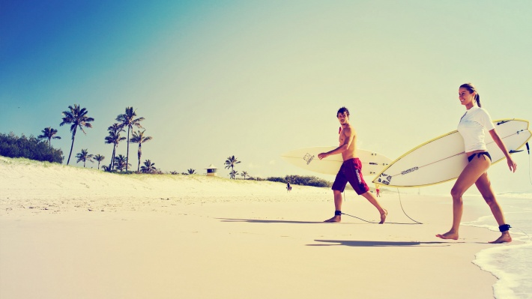
НОВОГОДНЯЯ ЖАРА
Нам, жителям холодной Европы не понять — каково это – праздновать Новый год в Новой Зеландии на океанском побережье. Вместо елочных хороводов – горячие пляжные вечеринки, серфинг, рыбалка и другие прелести новозеландского Нового года и Рождества.
We, the residents of cold Europe not to understand what it's like to celebrate the New year in New Zealand on the ocean coast. Instead of Christmas dances - hot beach parties, surfing, fishing and other charms new Zealand New year and Christmas.

Slide 10
CHRISTMAS SANTA PARADE

Slide 11
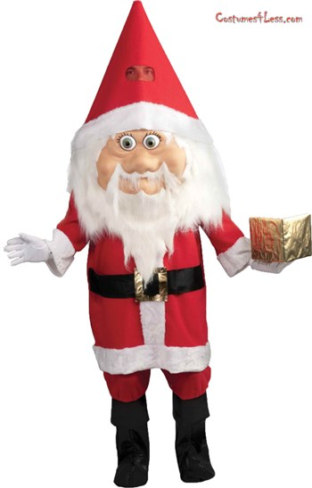
CHRISTMAS SANTA PARADE
One of the most famous new year's eve events in New Zealand is the parade of Santa clauses. Participants in these parades should carefully consider not only their new year's eve costume, but also a means of transportation. Some Santa Claus-mobiles just impress with their creativity.
Одно из самых известных новогодних мероприятий в Новой Зеландии – это парад Санта-Клаусов. Участники этих парадов должны тщательно продумать не только свой новогодний костюм, но и средство передвижения. Некоторые Санта-Клаус-мобили просто поражают своим креативом.

Slide 12
Christmas in new Zealand
New ZelanD

Slide 13
Рождество
Christmas with Santa in a summer suit? Snowmen out of sand? Marine entertainment? For us all it seems incredible, because we got used to our Christmas traditions. But for residents of New Zealand all of the above is the norm. Winter in this country runs from June to August, and in December marks the beginning of the summer, so Christmas is celebrated under the hot rays of the sun. Each attribute Christmas is New Zealand's own shade. Take, for corporate events.
Of course, they can be here and on our usual script: restaurant, noisy company, drinking beverages and eating Goodies, clothes, fellowship and fun. However, usually do without entertainment. But, because the yard is perfect weather to sit in the restaurant new Zealanders do not always want. Many companies offer their employees the option of corporate outdoors. They gather up your family and go on nature barbecues and fun. It is worth noting that some companies corporate parties are not held, they will be limited to Christmas gifts.

Slide 14
Рождество
Christmas itself in New Zealand is celebrated, as in most countries of the Western world, in the family circle. In General, the main Christmas traditions were brought here by the British in the 18th century. Despite the family nature of the holiday, wanting to celebrate Christmas away from home is also missing, so many institutions that prepare 25 December special festive menu. Usually eat outside the home, single people, elderly, or just a family who decided not to burden themselves with the need to bother with a Christmas buffet. Not do in New Zealand and without trips to Church on Christmas.
If this is what religion this Church belongs to the special significance has not, it is important simply to act as a volunteer in the preparation and serving Christmas dinner for everyone, including, of course, many poor and elderly people. As for the prayers, services, and other manifestations of religiosity, for all new Zealanders is not very common.

Slide 15
thank you for your attention
Happy New Year!

